Slide 1


ОБРАЗНАЯ РЕЧЬ ПОКАЗАТЕЛЬ ИНТЕЛЛЕКТА РЕБЕНКА.
Учитель-логопед
Булыгина О.Н.

Slide 2
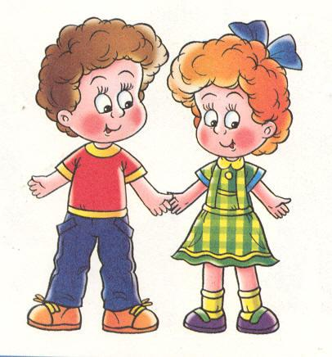
Речь — главный показатель интеллекта. Постарайтесь формировать у ребенка навыки устной речи без лишней спешки. Начните с развития мелкой (пальчиковой) моторики, с закрепления правильного произношения звуков родного языка, с расширения словарного запаса и освоения грамматики.
Для этого не обязательно отводить строго определенное время, достаточно в процессе обычных домашних дел проводить различные игры и упражнения.

Slide 3

Начнем с пап и дедушек:
Пришло время проверить мотор? Послушаем, как он рычит, а заодно малыш повторит трудный звук /Р/. А затем - в путь!
По дороге дайте своему малышу новое задание - называть то, что он видит за окном. Ведь папе и дедушке за рулем нельзя смотреть по сторонам! Ребенок с радостью перечислит вес предметы, а заодно пополнит и закрепит словарь, а также отшлифует отдельные звуки.

Slide 4

Усложним задание и потренируем восприятие цветов. Для начала попросите ребенка называть предметы зеленого цвета, затем это будет красный, синий и т.д. Малыш должен произносить примерно следующее: «зеленЫЙ куст, зеленАЯ трава, зеленОЕ дерево, зеленЫЕ машНЫ» и т.д.

Slide 5

В следующую поездку предложите ребенку посчитать встречные автомобили: «одна машинА, две машинЫ, пять машин». Или деревья: «одно деревО, два деревА, пять деревьЕВ». А потом столбы с указателями.

Slide 6
Очередь мам и бабушек:
Насыпьте в неглубокую кастрюльку с ровным дном слой манки (1-2 мм.). Если дно белое, выстелите его цветной бумагой и только потом насыпьте манку. Вот и готова импровизированная доска для юного художника. Теперь дайте ему в руки палочку с тупым концом и покажите, как
получаются интересные рисунки. Сначала - кружочки и палочки, каракули, а затем появятся «шедевры». Чтобы стереть рисунок, надо лишь слегка встряхнуть «мольберт». Он пригодится и для обучения чтению и письму: буквы на крупе писать интереснее!

Slide 7

Занимаясь делами на кухне, расскажите ребенку сказку о Золушке. Помните, какие ловкие у нее были помощники - мышата? Они перебрали целый мешок фасоли и гороха! Не повторить ли этот подвиг? Перемешайте в емкости фасоль и горох и попросите кроху рассортировать все по двум коробочкам. Пока малыш будет занят важным делом, вы успеете приготовить обед или ужин. Можно и усложнить задание - выложить узор из фасоли и гороха на однотонном цветном кусочке материи.

Slide 8
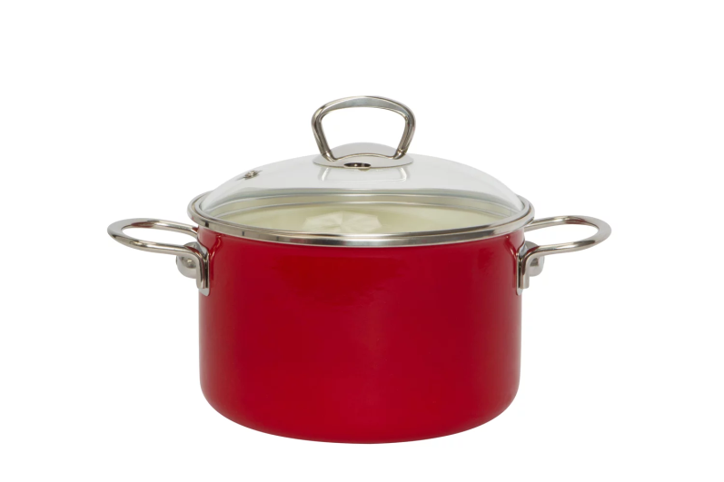

Еще более интересная игра. Предложите ему назвать, как называется каша из риса (гречки, манки, пшена, «Геркулеса») Какая? Рисовая, пшенная, манная, гречневая, геркулесовая. Отвар из этих же круп, какой? Рисовый, пшенный, геркулесовый...
Гречневая
Рисовая
Манная

Slide 9
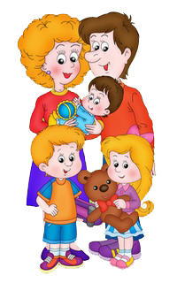
Такие игры полезны детям с нескольких точек зрения:
активизируют словарь;
учат детей быстро «выуживать» из памяти нужное слово, совершенствуют звукопроизношение;
помогают овладеть грамматическим строем речи.

Slide 10
Упражнения, помогающие ребенку овладеть грамматически правильной речью:
Кто больше назовет действий;
Хлопни в ладоши;
Кто хитрее?;
Овощи;
Какой? Какая? Какие?;
Чей? Чья?;
Мой, моя;
Где, что можно делать.

Slide 11
Дорогие мамы и папы, дедушки и бабушки, играйте с вашим ребенком в такие игры и развивайте его речь!

